Slide 1
Предмет : Окружающий мир 3 класс
Тема : Растениеводство
Цели урока:
Знакомство с понятием «растениеводство»,как частью сельского хозяйства.
Знакомство с разнообразием культурных растений : зерновые, кормовые, прядильные культуры.
Показать связь растениеводства с промышленностью .
Профориентация учащихся
Развитие кругозора
Составила : Медведева М.А. ,учитель начальных классов МОУ Жаворонковская COШ
900igr.net

Slide 2
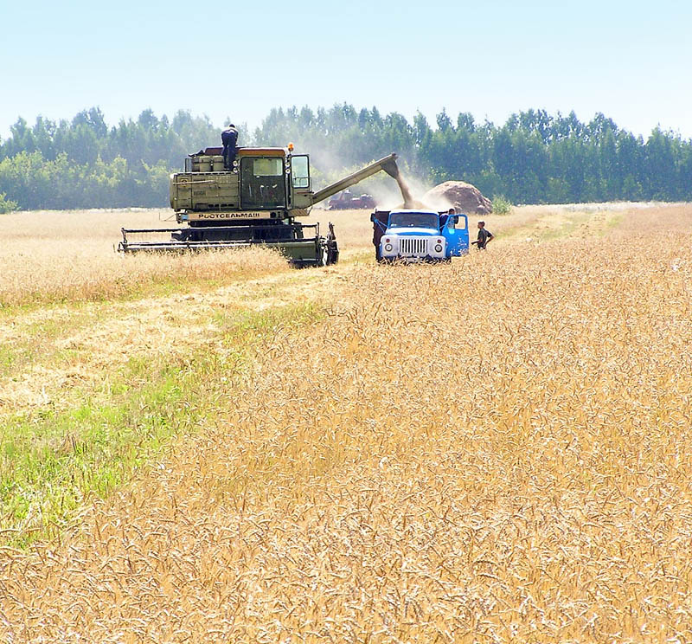
Хлеборобы

Slide 3
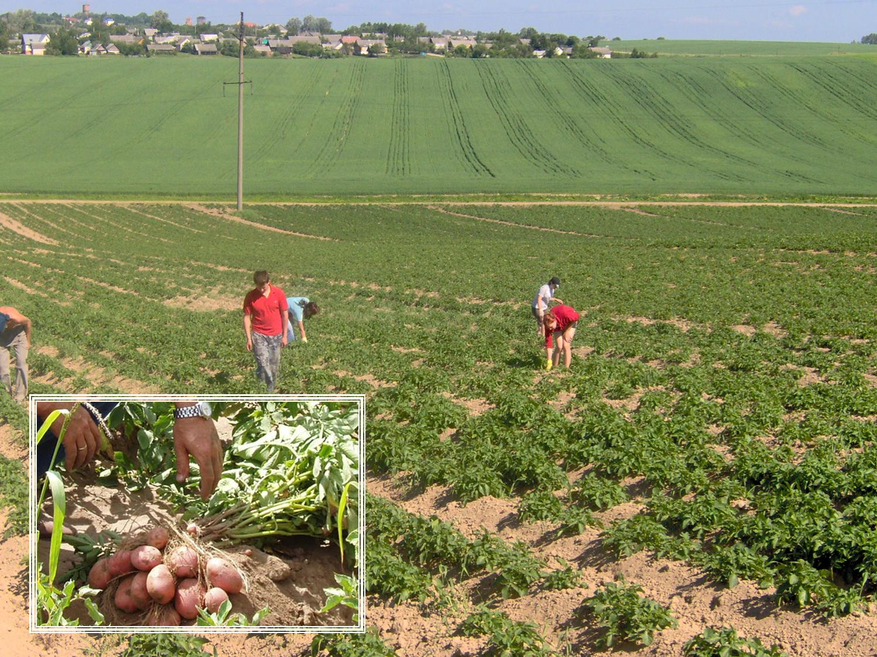
Овощеводы

Slide 4
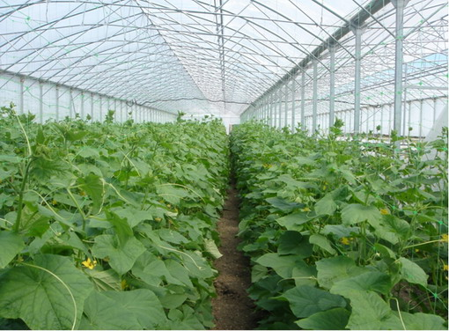
Работа овощеводов в теплице

Slide 5
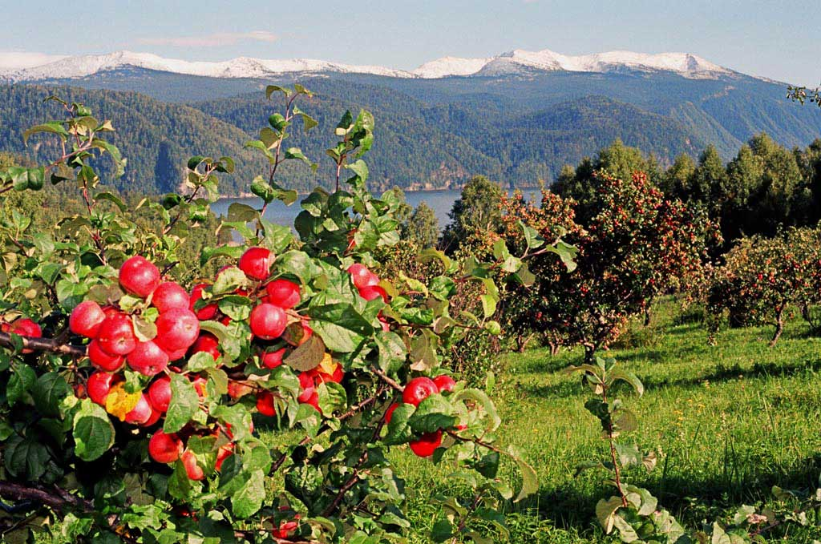
Садоводы

Slide 6
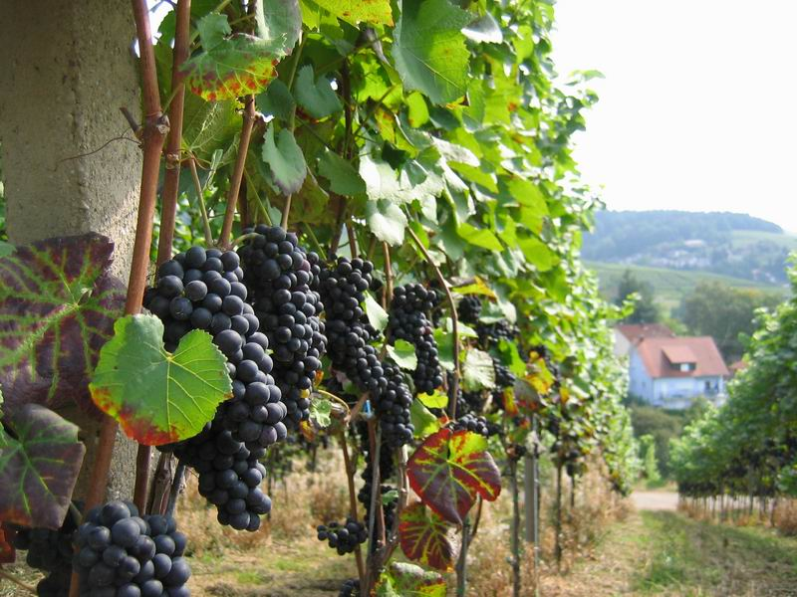
Садоводы

Slide 7
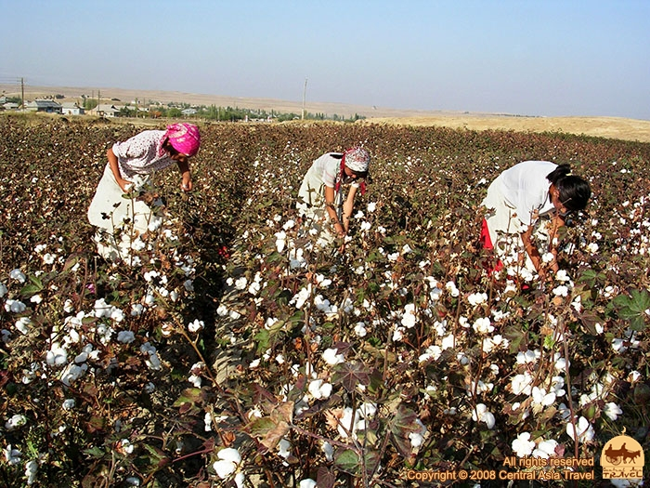
Хлопкоробы

Slide 8
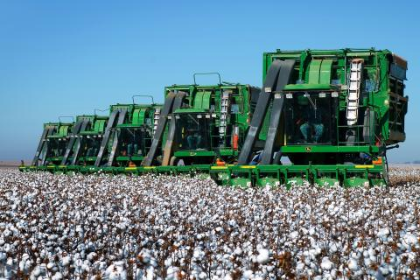
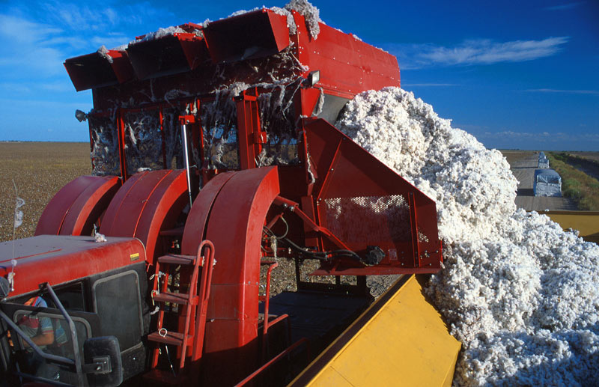
Уборка хлопчатника

Slide 9
Растениеводство – выращивание культурных растений
Зерновые культуры – пшеница, рожь, овес, кукуруза.
Овощи – картофель, капуста, свекла, морковь, помидоры, огурцы, лук, фасоль.
Фрукты – яблоки, сливы, груши, персики, виноград.
Кормовые культуры – кормовая свекла, клевер, тимофеевка, люцерна.
Прядильные культуры – хлопчатник и лен

Slide 10
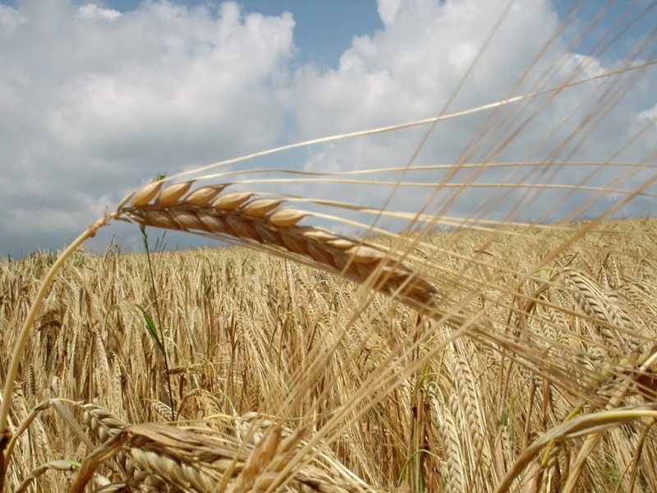
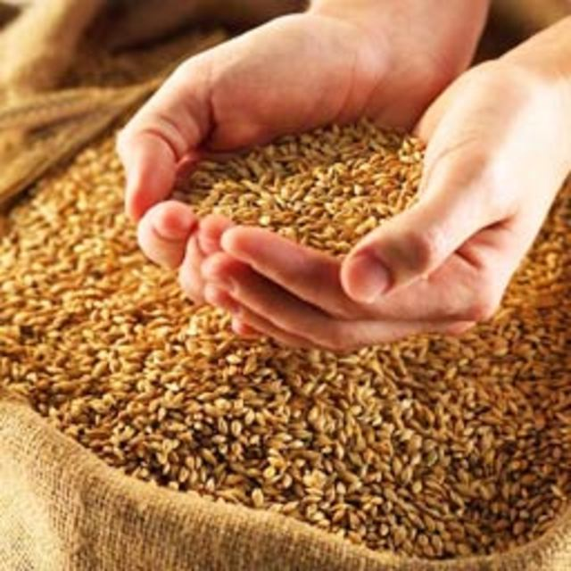
Зерновые культуры

Slide 11
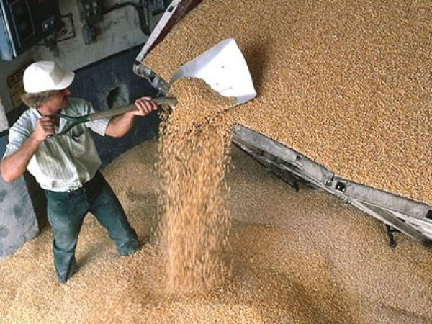
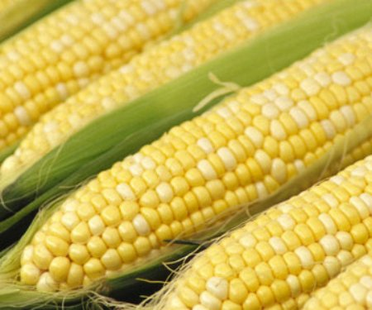
Зерновые культуры

Slide 12
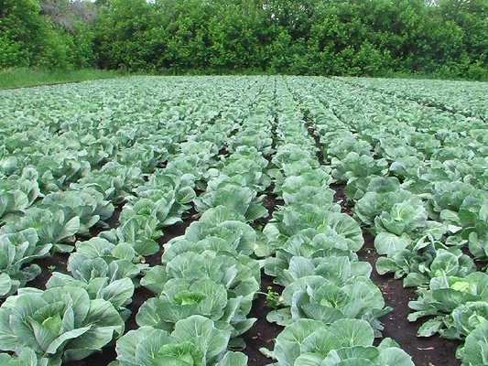
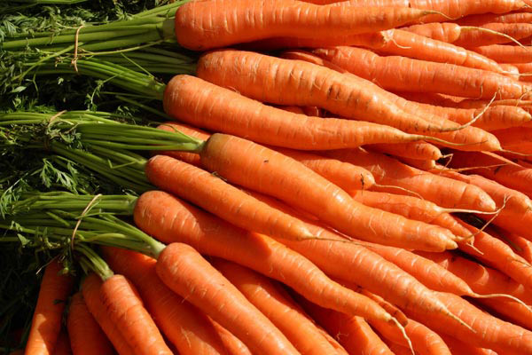
Овощи

Slide 13
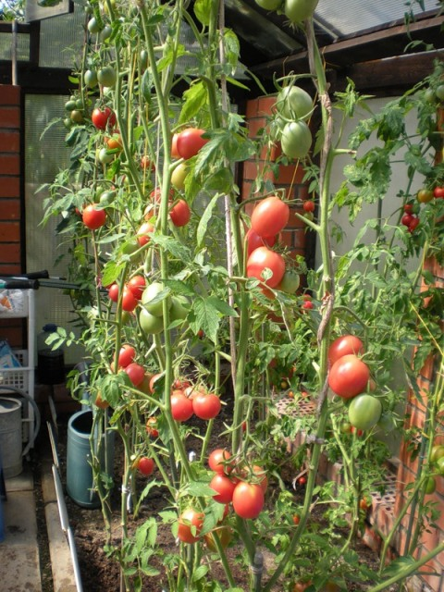
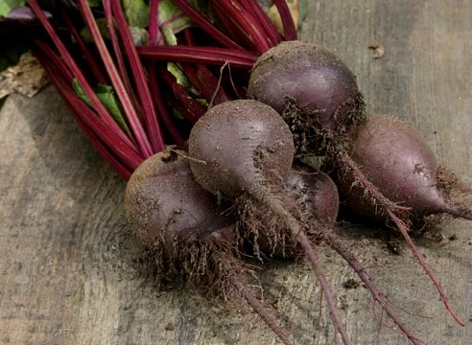
Овощи

Slide 14
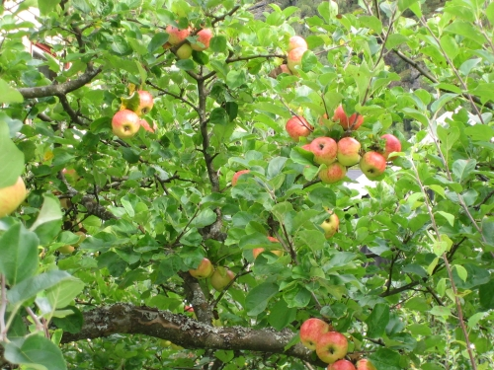
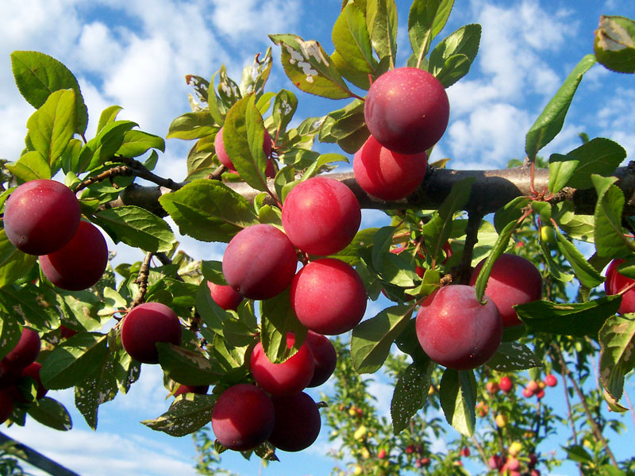
Фрукты

Slide 15
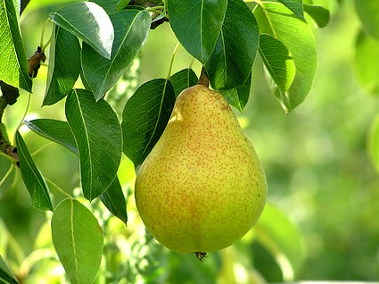
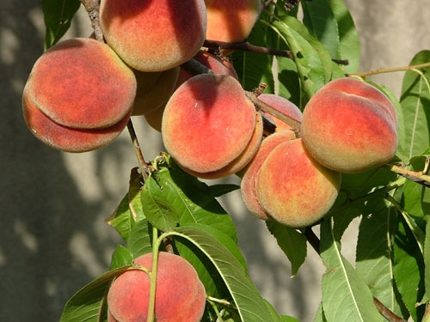
Фрукты

Slide 16
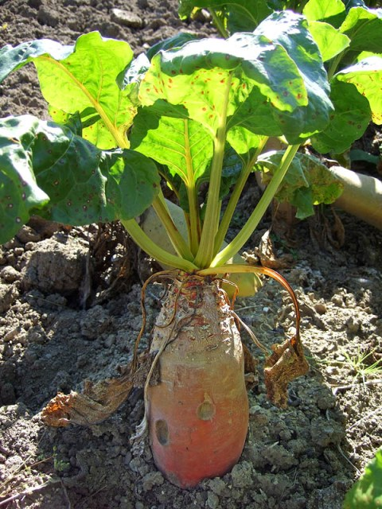
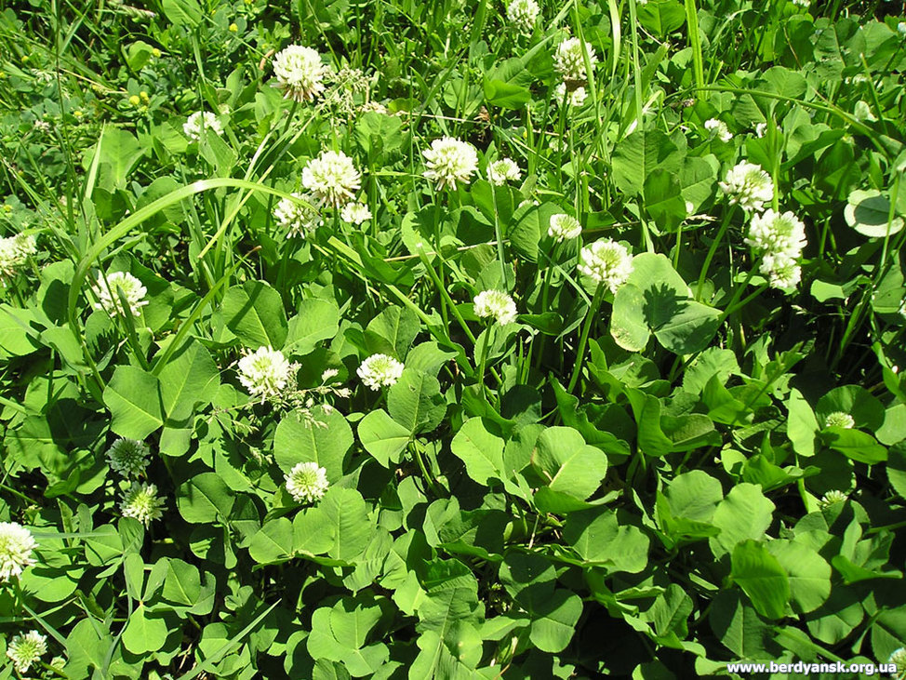
Кормовые культуры

Slide 17
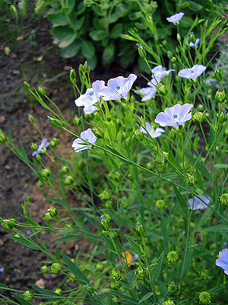
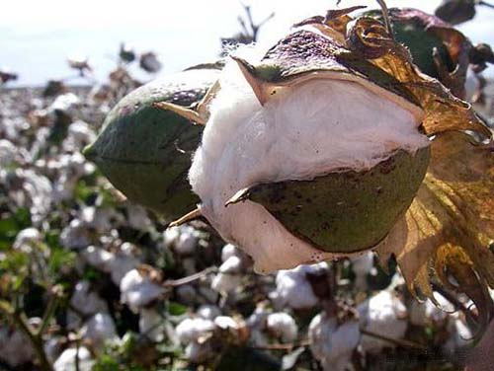
Прядильные культуры

Slide 18
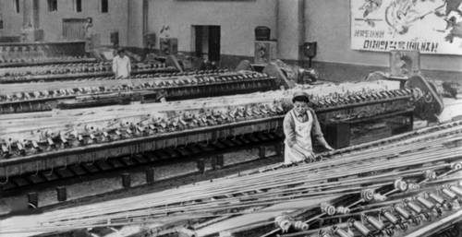
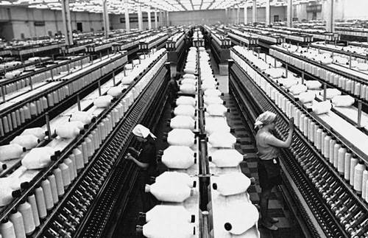
Прядильные фабрики

Slide 19
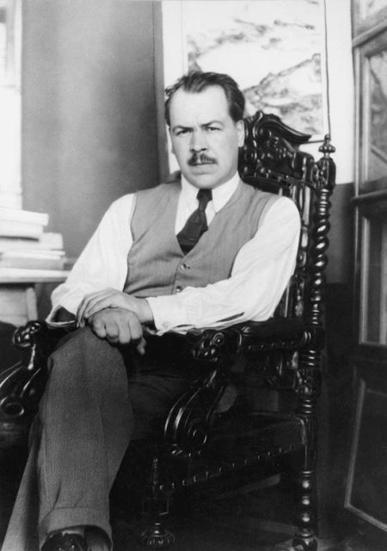
Для самых любознательных
Из жизни замечательных людей
Николай Иванович Вавилов
(1887-1943) – выдающийся
русский ученый – биолог,
путешественник. Изучал
культурные растения всего
мира. Установил, что каждое
растение имеет свою родину.
Собрал крупнейшую в мире
коллекцию семян культурных
растений.

